Slide 1
Základná koncepcia číslicového počítača
Počítače riadené tokom inštrukcií
Jednotlivé inštrukcie programu sa vykonávajú postupne za sebou, tak ako sú uložené v pamäti
Počítače riadené tokom údajov
Vykoná sa práve tá inštrukcia, ktorá má pripravené údaje, pričom nezáleží od jej poradia

Slide 2
Počítače riadené tokom inštrukcií (von Neumannovské počitače)
Základné črty
Pamäť použitá na uloženie inštrukcií aj údajov
Riadiaca jednotka použitá na výber inštrukcií z pamäte.
Aritmeticko-logická jednotka použitá na vykonávanie operácií nad údajmi.
Vstupná jednotka použitá na vstup údajov,
Výstupná jednotka na výstup údajov.

Slide 3
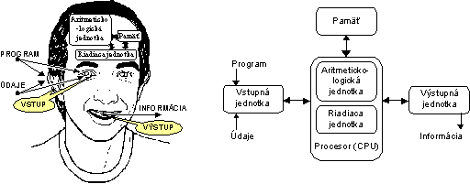
Počítače riadené tokom inštrukcií
Analógia a Bloková schéma von Neumanovho PC

Slide 4
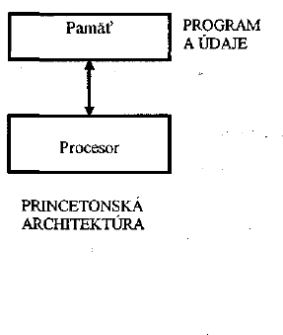
Princetonská architektúra

Slide 5
Princetonská architektúra
spoločná pamäť pre inštrukcie a údaje
Prístup CPU k pamäti je rovnaký
používajú sa tie isté adresné, údajové i riadiace signály.
Samomodifikujúce sa programy
program počas svojho behu môže meniť sám seba.
Procesory Intel 80x86.

Slide 6
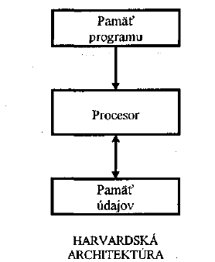
Harvardská architektúra

Slide 7
Harvardská architektúra
majú oddelený adresný priestor pre program a pre údaje
program nemôže prepísať sám seba
na jednočipových mikropočítačoch
procesor Intel8051

Slide 8
Počítače riadené tokom údajov
Vykoná sa práve tá inštrukcia, ktorá má pripravené údaje
Ak má viacero inštrukcií pripravené údaje, vykonajú sa paralelne.
Programu sa prispôsobuje štruktúra technických prostriedkov.

Slide 9
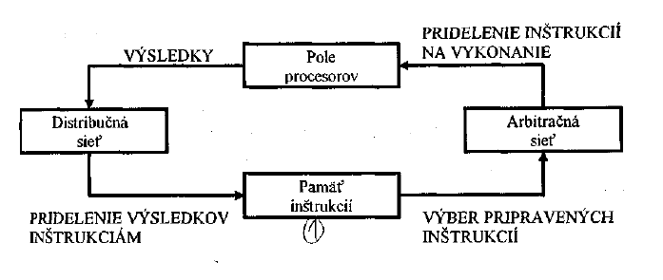
Počítače riadené tokom údajov

Slide 10
Počítače riadené tokom údajov
Princíp
V pamäti inštrukcií sa nachádzajú všetky inštrukcie programu
Arbitračná sieť zisťuje, ktorá inštrukcia (inštrukcie) je pripravená na vykonanie
Túto inštrukciu vyberie a pridelí ju na vykonanie voľnému procesoru z poľa procesorov
Keď procesor vykoná príslušnú inštrukciu, pošle výsledok do distribučnej siete

